Slide 1
Giải thuật tham lam (greedy algorithm)
Cao Khắc Tuân – 20520841
Huỳnh Minh Quân - 20520707

Slide 2
01
Giải thuật tham lam
03
Mã hoá Huffman
02
Bài toán xếp balo
04
Bài toán lập lịch

Slide 3
01
Giải thuật tham lam

Slide 4
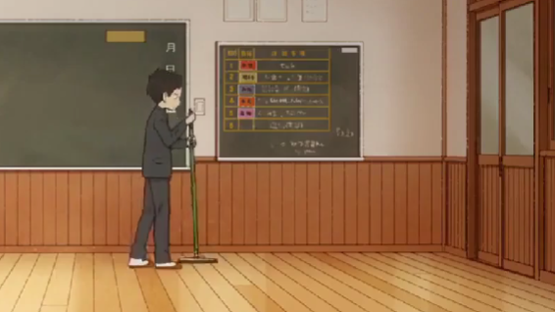
Tình huống
Tự làm một mình
Gọi hội bạn thân đến giúp
Về luôn, không làm

Slide 5
Giải thuật tham lam
Thuật toán tham làm (greedy algorithm) là thuật toán sử dụng chiến thuật tham lam cho tối ưu cục bộ với hi vọng nó sẽ thu hồi được giải pháp tối ưu toàn cục.
Không phải luôn luôn, nhưng trong nhiều trường hợp, chiến thuật này cho kết quả tốt.

Slide 6
Phương pháp
Với mỗi bài toán, ta sẽ xây dựng:
Tập A là các đối tượng chúng ta cần xem xét, tập S (ban đầu rỗng) sẽ chứa các đối tượng thoã mãn điều kiện nào đó.
Một hàm mục tiêu gắn với mỗi nghiệm chấp nhận được với một giá trị nào đó.
Một nghiệm mà hàm mục tiêu chấp nhận được có giá trị lớn nhất (hoặc nhỏ nhất) được gọi là nghiệm tối ưu.

Slide 7
Phương pháp
Phương pháp: ta sẽ xây dựng tập S từ tập rỗng ban đầu.
Tại mỗi bước, ta sẽ chọn phần tử tốt nhất từ tập A để dần dần đưa vào tập S. Nếu thoã mãn thì phần từ đó sẽ bị loại khỏi A.
Nếu khi được thêm phần tử mà tập S vẫn thoã các điều kiện của bài toán, ta tiếp tục xây dựng tập S bằng các them phàn tử thoã mãn từ tập A.

Slide 8
Lược đồ tổng quát
Thamlam(A,S) {A là các đối tượng, S là tập nghiệm}
S = Ø;
Whlie ( A != Ø):
{
X = select(A);
A = A – x;
If ((S ∪ {x}) chấp nhận): S = S ∪ {x};
}

Slide 9
02
Bài toán cái Balo (Knapsack problem)

Slide 10
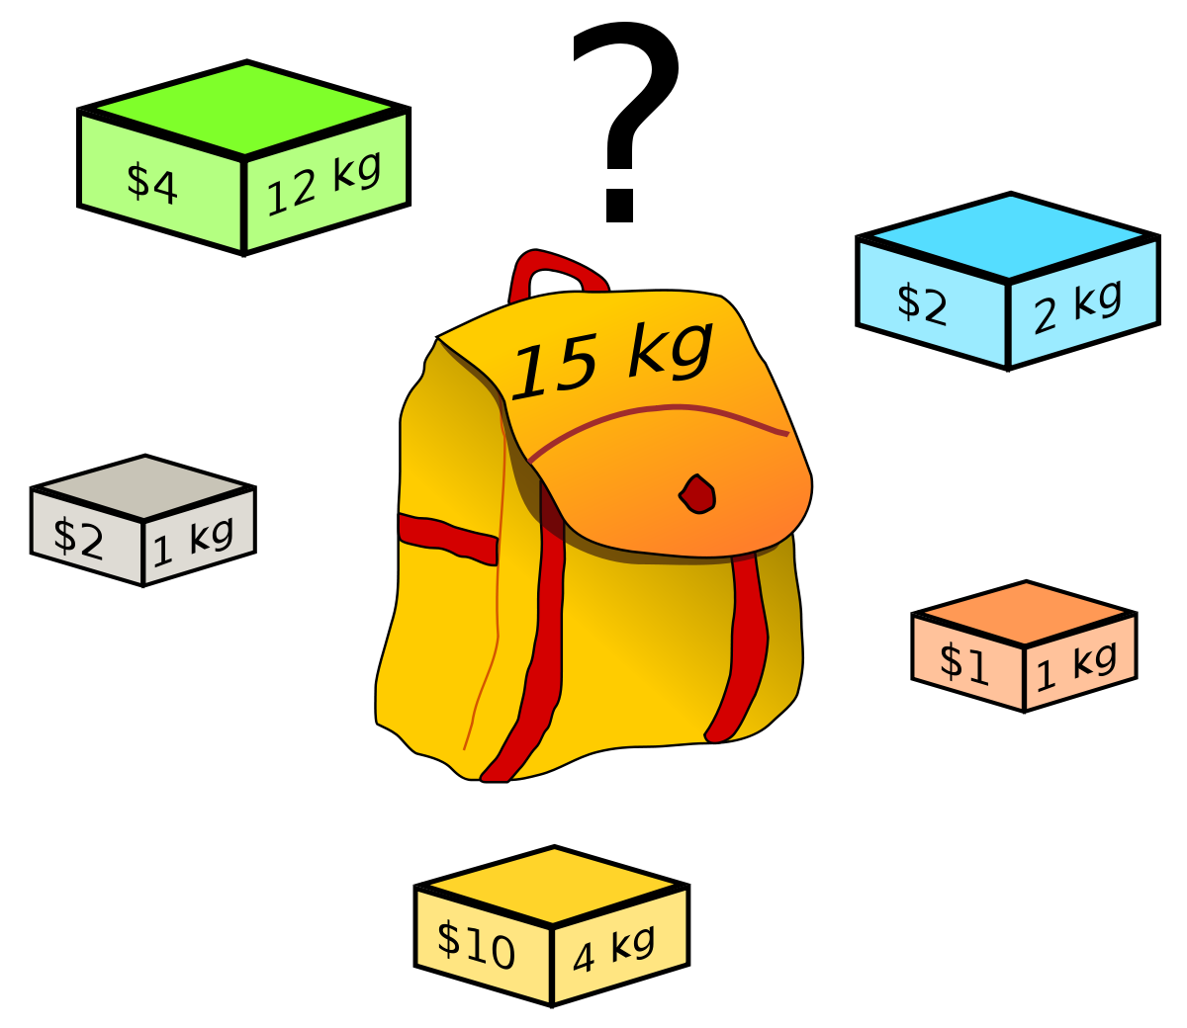

Bài toán
Một kẻ trộm đột nhập vào một cửa hiệu tìm thấy có n mặt hàng có trọng lượng và giá trị khác nhau, nhưng hắn chỉ mang theo một cái túi có sức chứa về trọng lượng tối đa là M. Vậy kẻ trộm nên bỏ vào ba lô những món nào và số lượng bao nhiêu để đạt giá trị cao nhất trong khả năng mà hắn có thể mang đi được.
Tìm tập con có tổng giá trị lớn nhất của n đồ vật đã cho để bỏ vừa vào ba lô.

Slide 11
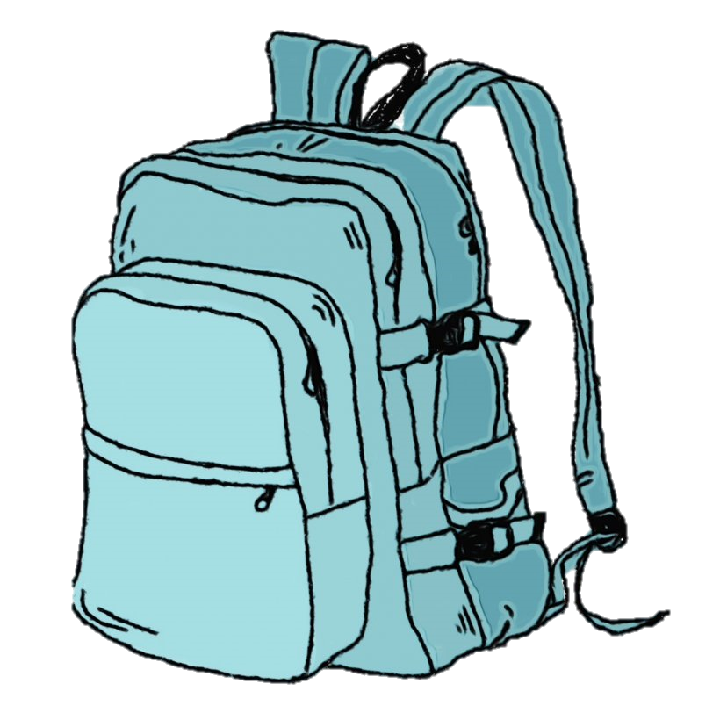




Bài toán
15kg
4kg
40$
5kg
25$
7kg
42$
3kg
12$
Đồ vật | Trọng lượng | Giá trị | Ba lô
a | 7 | 42 | W = 15
b | 3 | 12
c | 4 | 40
d | 5 | 25

Slide 12
Bài toán
15kg
4kg
40$
5kg
25$
7kg
42$
3kg
12$
Đồ vật | Trọng lượng | Giá trị | Ba lô
a | 7 | 42 | W = 15
b | 3 | 12
c | 4 | 40
d | 5 | 25

Slide 13
Bài toán
W = 15; S = {Ø};
A = {c, a, d, b}
Đồ vật | Trọng lượng | Giá trị | Đơn giá | Ba lô
a | 7 | 42 | 6 | W = 15
b | 3 | 12 | 4
c | 4 | 40 | 10
d | 5 | 25 | 5
W = 15; S = {c};
A = {a, d, b}
W = 4; S = {c, a};
A = {d, b}
W = 4; S = {c, a};
A = {b}
4kg
10
5kg
5
7kg
6
3kg
4
W = 1; S = {c, a, b};
A = {Ø}

Slide 14
03
Mã hoá Huffman (Huffman tree)

Slide 15
Mã hoá Huffman
Để mã hóa các ký hiệu (ký tự, chữ số,…) ta thay chúng bằng các xâu nhị phân, được gọi là từ mã của ký hiệu đó.
Khi gửi tin nhắn, văn bản thì chúng ta chỉ sử dụng 1 phần nhỏ trong số kí tự. Việc phải dùng 8 bit để lưu trữ gây lãng phí bộ nhớ.
Ví dụ: bảng mã ASCII, mã hóa cho 256 ký hiệu là biểu diễn nhị phân của các số từ 0 đến 255, mỗi từ mã gồm 8 bit.

Slide 16
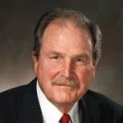
Mã hoá Huffman
Thuật toán được đề xuất bởi David A. Huffman khi ông còn là sinh viên Ph.D. tại MIT, và công bố năm 1952 trong bài báo "A Method for the Construction of Minimum-Redundancy Codes".
Ý tưởng: Dựa trên bảng tần suất xuất hiện các kí tự cần mã hóa để xây dựng một bộ mã nhị phân cho các kí tự đó sao cho dung lượng (số bit) sau khi mã hóa là nhỏ nhất.
David A. Huffman (1925-1999)

Slide 17
Cây Huffman
Là cây nhị phân, mỗi nút chứa ký tự và trọng số (tần suất của ký tự đó).
Mỗi ký tự được biểu diễn bằng 1 nút lá (tính tiền tố).
Nút cha có tổng ký tự, tổng trọng số của 2 nút con.
Các nút có trọng số, ký tự tăng dần từ trái sang phải.
Các nút có trọng số lớn nằm gần nút gốc. Các nút có trọng số nhỏ nằm xa nút gốc hơn.

Slide 18
Mã Huffman
Là chuỗi nhị phân được sinh ra dựa trên cây Huffman. Mã Huffman của ký tự là đường dẫn từ nút gốc đến nút lá đó.
Trong đó:
Sang trái ta được bit 0.
Sang phải ta được bit 1.
Có độ dài biến đổi (tối ưu bảng mã).
Các ký tự có tần suất lớn có độ dài ngắn.
Các ký tự có tần suất nhỏ có độ dài dài hơn.

Slide 19
Thuật toán tham lam
Bước 1: Tạo N cây, mỗi cây chỉ có một nút gốc, mỗi nút gốc chỉ chứa một kí tự và trọng số (tần suất của ký tự đó). (N = số ký tự).
Bước 2: Lặp lại thao tác sau cho đến khi chỉ còn 1 cây duy nhất:
Ghép 2 cây con có trọng số gốc nhỏ nhất thành 1 nút cha, có tổng ký tự, tổng trọng số trọng số của 2 nút con.
Xoá các nút đã duyệt.

Slide 20
Mã hoá Huffman
Mã hoá chỗi F sau:
“ABABBCBBDEEEABABBAEEDDCCABBBCDEEDCBCCCCDBBBCAAA”
Kí tự | Tần số
A | 9
B | 15
C | 10
D | 6
E | 7
N = | 47

Slide 21
Mã hoá Huffman
Kí tự | Tần số
A | 9
B | 15
C | 10
D | 6
E | 7
DE | 13
D | 6
E | 7

Slide 22
Mã hoá Huffman
Kí tự | Tần số
A | 9
B | 15
C | 10
D | 6
E | 7
Kí tự | Tần số
A | 9
B | 15
C | 10
DE | 13
Kí tự | Tần số
AC | 19
B | 15
DE | 13
2
1
Kí tự | Tần số
AC | 19
BDE | 28
Kí tự | Tần số
ACBDE | 47
4
3

Slide 23
Mã hoá Huffman
ACBDE | 47
Kí tự | Mã Huffman
A
B
C
D
E
0
1
AC | 19
BDE | 28
0
1
0
1
A | 9
C | 10
DE | 13
B | 15
0
1
D | 6
E | 7

Slide 24
Mã hoá Huffman
Kí tự | Tần số | Số bit
A | 9 | 2
B | 15 | 2
C | 10 | 2
D | 6 | 3
E | 7 | 3
Số bit cần = 2*9 + 2*15 + 2*10 + 3*6 + 3*7 = 107 (bit)
Tiết kiệm: 47*8 – 107 = 376 – 107 = 269 (bit)
Tỉ lệ nén = (1 - (107/376))*100 = 72.54%

Slide 25
04
Bài toán lập lịch

Slide 26
Đặt vấn đề
Để chào đón sinh viên đầu khoá, các clb của trường tổ chức rất nhiều hoạt động. Vì là tân sinh viên nên Quân muốn tham gia nhiêug hoạt động nhất có thể.

Slide 27
Đặt vấn đề
8AM | 9AM | 10AM | 11AM | 12PM | 1PM | 2PM | 3PM | 4PM | 5PM
Để chào đón sinh viên đầu khoá, các clb của trường tổ chức rất nhiều hoạt động trong cùng một ngày. Vì là tân sinh viên nên Quân muốn tham gia nhiều hoạt động nhất có thể.
A
B
C
D
E
F
G

Slide 28
Đặt vấn đề
8AM
9AM
10AM
11AM
12PM
1PM
2PM
3PM
4PM
5PM
Để chào đón sinh viên đầu khoá, các clb của trường tổ chức rất nhiều hoạt động trong cùng một ngày. Vì là tân sinh viên nên Quân muốn tham gia nhiều hoạt động nhất có thể.
A
B
C
D
E
F
F

Slide 29
Ưu – nhược điểm
Ưu điểm:
Thường dễ nghĩ ra, dễ cài đặt và chạy nhanh.
Phân tích thời gian chạy của thuật toán tham lam sẽ dễ dàng hơn kỹ thuật khác
Nhược điểm:
Thường không cho ra được lời giải tối ưu vì chúng thường không chạy trên tất cả các trường hợp.
Chúng có thể bám chặt lấy một số lựa chọn nhất định một cách quá sớm, điều này dẫn đến hậu quả là trong giai đoạn sau.
Khó chứng minh tính đúng đắn.

